Slide 1
Concepts de langage de programmation graphique
Objectif
Être capable de créer un Instrument virtuel, différencier la face avant du diagramme
Bases théoriques : Les bases de Labview, le VI
Outil : Labview
Synthèse et validation :
Être capable de recréer en autonomie les modèles proposés.

Slide 2
Concepts de langage de programmation graphique
Semestre: 2
Unité d’enseignement: UEM 1.2
Matière: Concepts et langage de Programmation graphique
VHS: 37h30 (Cours: 1h30, TP: 1h00)
Crédits: 3
Coefficient: 2

Slide 3
Concepts de langage de programmation graphique
Objectifs de l’enseignement
Ce cours permettra à l’étudiant de se familiariser avec l’environnement de programmation graphique LabVIEW et avec les fonctionnalités LabVIEW de base,
Construire des applications d’acquisition de données et de contrôle d’instruments.

Slide 4
Concepts de langage de programmation graphique
Concepts de langage de programmation graphique
Concepts de langage de programmation graphique
Connaissances préalables recommandées
L'étudiant devra posséder les connaissances suivantes :
une connaissance d'un environnement informatique est préférable.
Pas de connaissance en programmation nécessaire

Slide 5
Introduction
Les programmes LabVIEW sont appelés instruments virtuels, ou VIs,
LabVIEW contient une grande gamme d’outils pour l’acquisition, l’analyse, l’affichage et l’enregistrement des données,
ainsi que des outils pour vous aider à mettre au point votre programme.

Slide 6
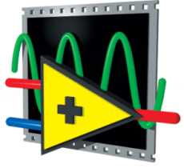

Introduction
  LabVIEW
  (Laboratory Virtual Instrument Engineering Workbench)
  est un environnement de développement graphique qui permet de créer des applications modulaires (notion de sous VI) et extensibles, pour la conception d'applications de mesure, de contrôle et de test

Slide 7


Concepts de langage de programmation graphique
  National Instruments (NI)
  Société à l'origine de la programmation graphique et, par conséquent, de LabVIEW
  NI est classé parmi les 100 meilleurs entreprises américaines.

Slide 8
Concepts de langage de programmation graphique
Historique
1986 LabVIEW 1.0 pour Macintosh.
1992 LabVIEW pour Windows
2000 LabVIEW 6i Applications internet
labVIEW 2009 : éditeur d'icône amélioré, graphes 3D,
LabVIEW 2017 : LabVIEW 2017 ; LabVIEW NXG 1.0
LabVIEW 2018 : LabVIEW NXG 3.0
LabVIEW 2019, première version avec formalisme pour Sets and Maps

Slide 9
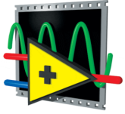
Vocabulaire LabVIEW
Les programmes LabVIEW appelés Instruments Virtuels ou Virtual Instruments (VI).
On parle d’instruments virtuels car leur apparence et leur fonctionnement sont semblables à ceux d’instruments réels, tels que les oscilloscopes et les multimètres.

Slide 10
Vocabulaire LabVIEW
Face avant
Diagramme

Slide 11

Composantes d’un VI
Les VI se composent de trois éléments principaux :
Face avant
•Interface utilisateur «Contrôles » = entrées «Indicateurs » = sorties
Diagramme
•Fenêtre de programmation et d’affichage du code source Interaction entre face avant et diagramme : Ctrl+E
-Icône/Connecteur

Slide 12

Face avant d’un VI (Front panel)
Dans la face-avant nous trouverons tous les éléments interactifs du VI (commandes et indicateurs).

Slide 13

Diagramme d’un VI
Dans le diagramme nous trouverons tous les éléments propres au code développé (structures, fonctions, constantes,…).

Slide 14
Icône/connecteur d’un VI
Chaque VI affiche une icône, dans le coin supérieur droit des fenêtres de la face-avant et du diagramme. Une icône est une représentation graphique d’un VI qui permet de l’identifier au sein d’un autre VI.
Un connecteur est un ensemble de terminaux correspondant aux commandes et aux indicateurs du VI qui sont accessibles.

Slide 15
Environnement LabVIEW
Ouvrir un VI : Modèles de VI
Des modèles de VI déjà pré-codés sont disponibles.

Slide 16
Environnement LabVIEW
Ouvrir un VI :

Slide 17
Environnement LabVIEW
Ouvrir un VI :

Slide 18
Palettes de commandes
Palette de commandes (disponible à partir de la fenêtre face avant par un clic droit avec la souris ou dans la barre des menus : “Fenêtre”).

Slide 19
Palettes de commandes
Dans cette palette nous trouverons tous les éléments nécessaires à la création de la face-avant (commandes et indicateurs).

Slide 20
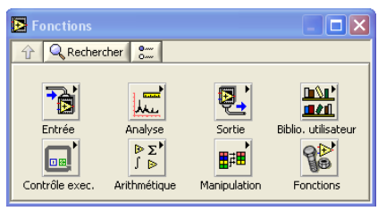
Palettes de fonctions.
Palettes de fonctions (disponible à partir de la fenêtre diagramme par un clic droit avec la souris ou dans lala barre des menus : “Fenêtre”).

Slide 21
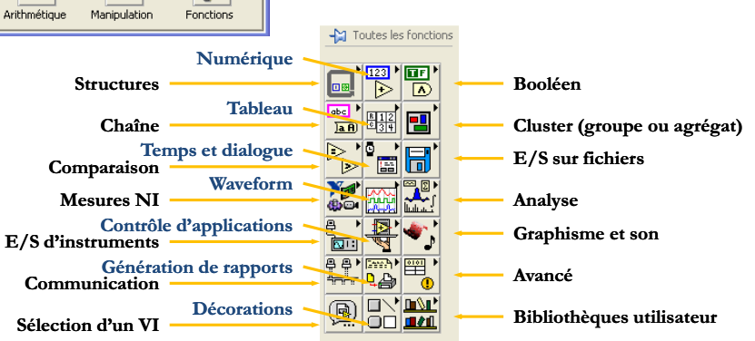
Environnement LabVIEW
Dans cette palette nous trouverons tous les éléments nécessaires à la création du code graphique dans la fenêtre diagramme (fonctions de base, VI Express,…).

Slide 22
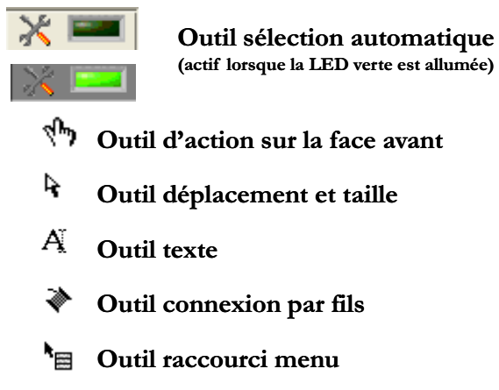
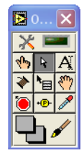
Palette d’outils
Utilisée pour agir sur les objets de la face avant et du
diagramme (disponible dans la barre des menus : “ Fenêtre”).

Slide 23
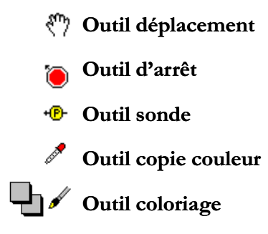
Palette d’outils
Utilisée pour agir sur les objets de la face avant et du
diagramme (disponible dans la barre des menus : “ Fenêtre”).

Slide 24
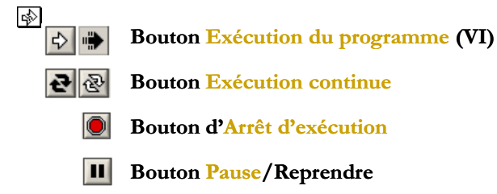
11. Barre d’outils de la face-avant (1)
Aide contextuelle

Slide 25
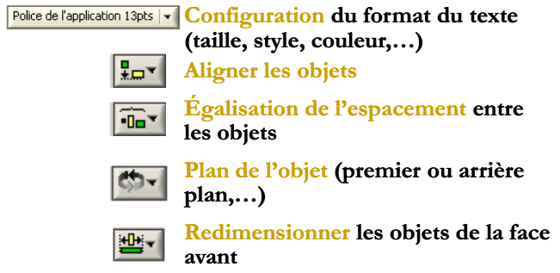
11. Barre d’outils de la face-avant (2)

Slide 26
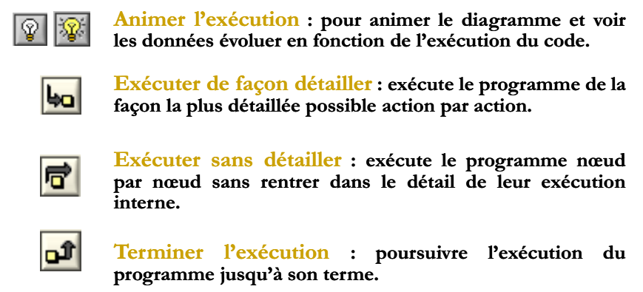
12. Barre d’outils du diagramme.

Slide 27
Palette d’outils

Slide 28
Palette d’outils

